Slide 1
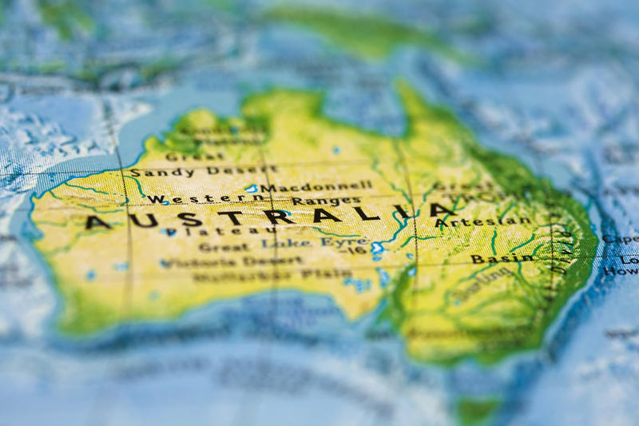
Австралія

Slide 2
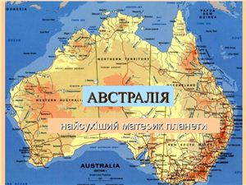
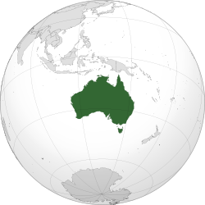
Австралія — найменший за розмірами материк планети.
Назва материка в перекладі з латинської мови означає «південний».
Звідси його назва — «Південна земля».

Slide 3
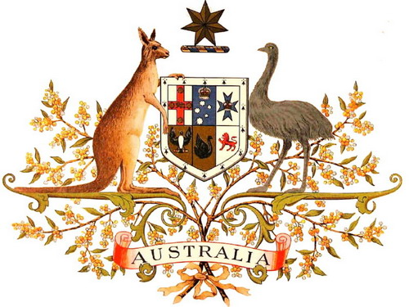
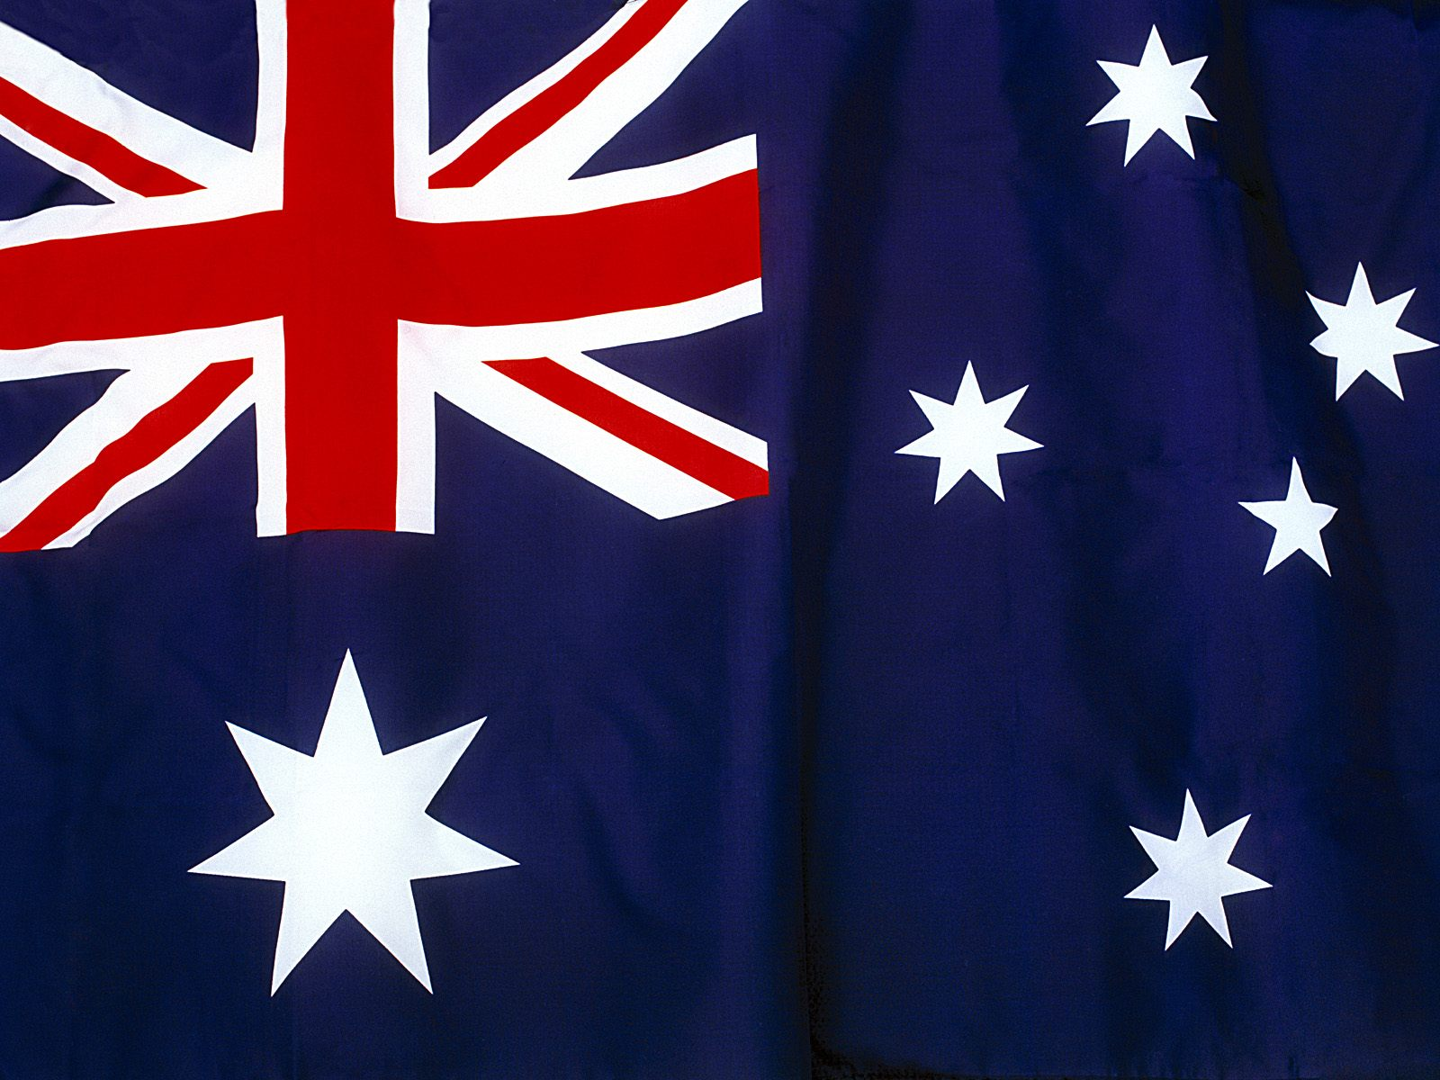

Slide 4
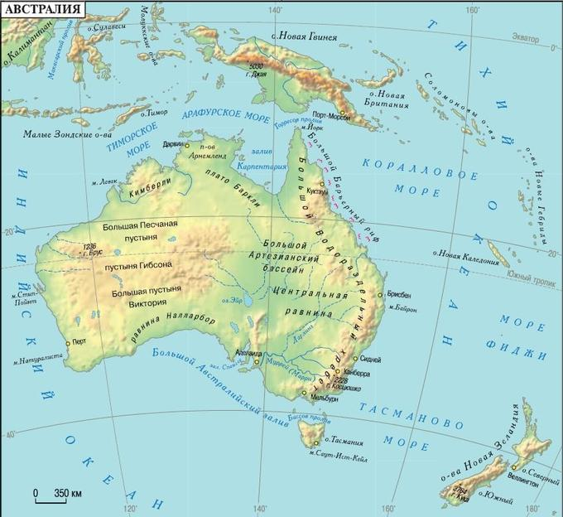
Розташування
Австралія — материк, який розташований у Східній та Південній півкулях.
Площа –
7 692 000 км²

Slide 5
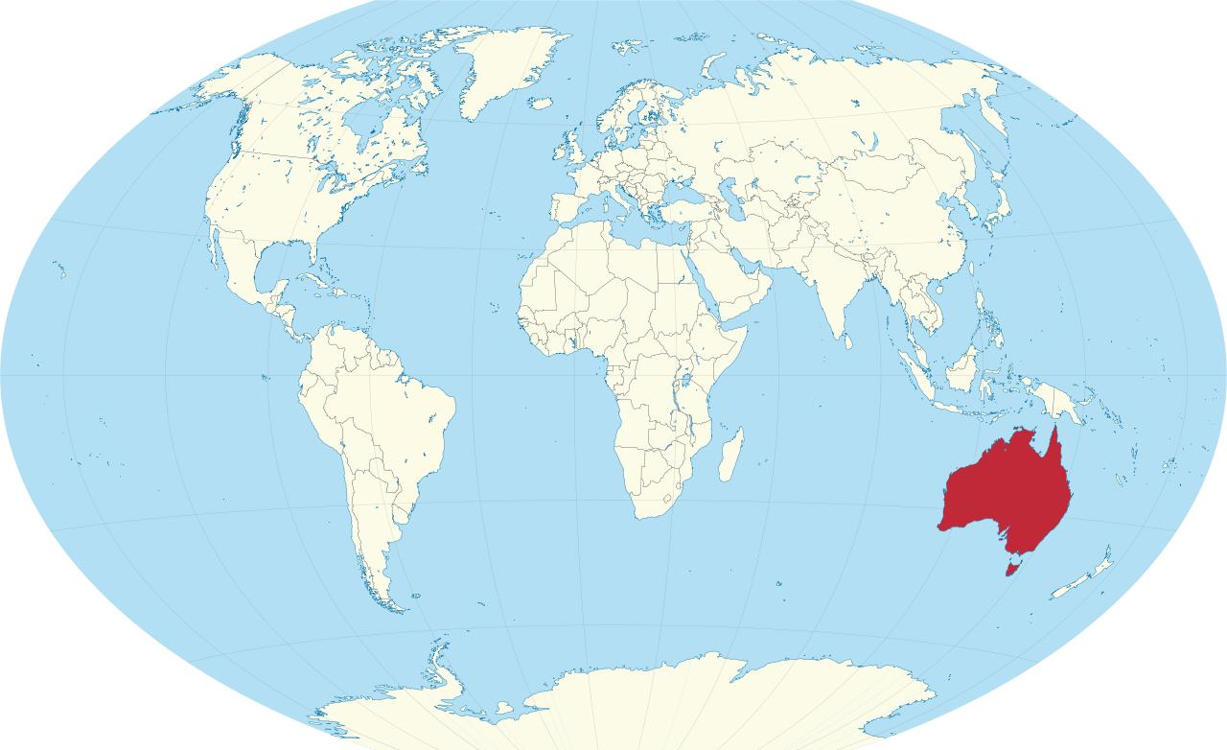
Австралію омивають води Тихого й Індійського океанів.
З іншими материками вона не пов’язана сушею.
Тому Австралію, враховуючи її невеликі розміри, іноді називають материком-островом.

Slide 6
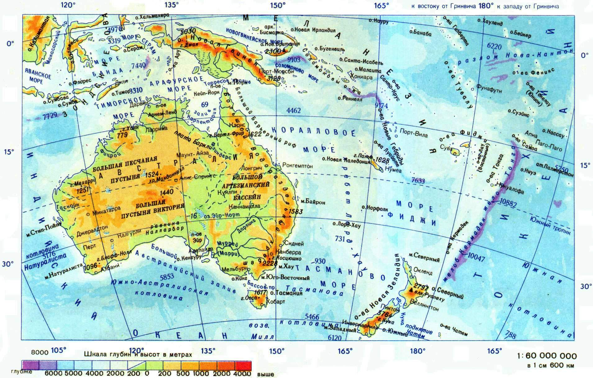
Австралія межує з Євразією через Арафурське та Тиморське моря.

Slide 7
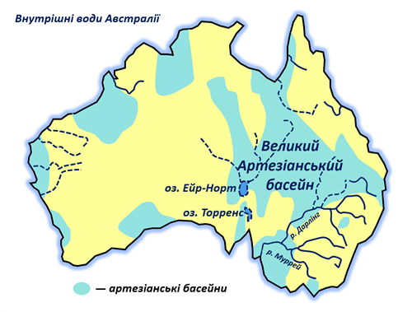
Річки і озера Австралії
Великий Артезіанський басейн – це підземний резервуар прісної води, що розташований на материковій частині Австралії і є другим за величиною у світі.

Slide 8
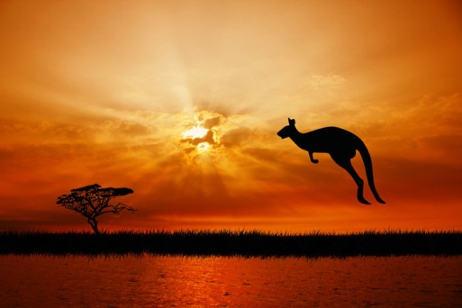
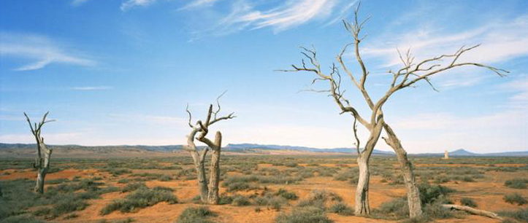
Клімат
Австралія — найспекотніша частина суші Південної півкулі.
Близько 2/3 території материка має пустельний і напівпустельний клімат. Тільки третина її отримує достатню або надлишкову кількість опадів.
Середні температури січня в Австралії +20…+30 °С, липня — від +12 до +20 °С.
наслідок сухості клімату в Австралії мало водойм.

Slide 9
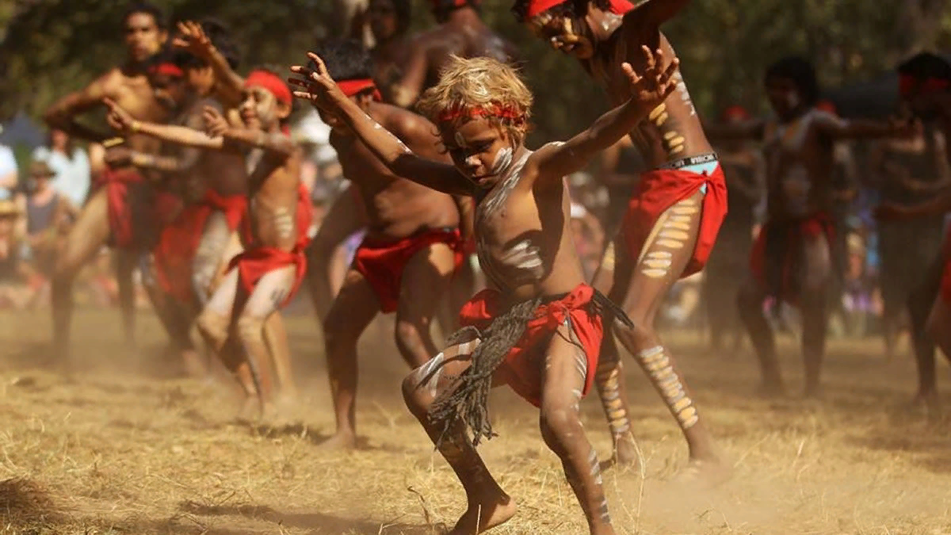
Корінне населення Австралії –аборигени.

Slide 10
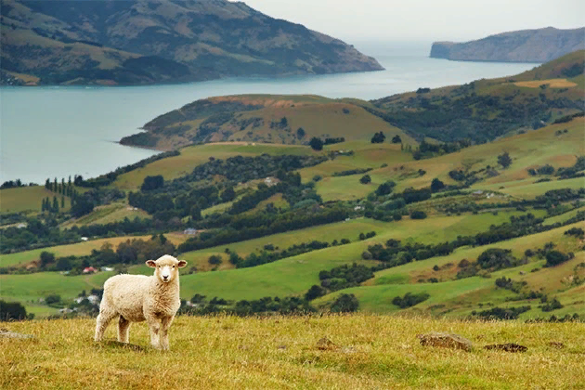
Австралійці розводять овець, свиней, бджіл, коней і верблюдів. Вирощують жито, овес, ячмінь і кукурудзу.

Slide 11
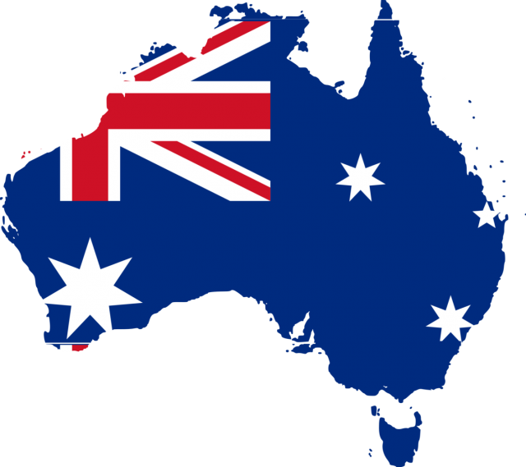
Материк Австралія + острів Танзанія = АВСТРАЛІЙСЬКИЙ СОЮЗ
АВСТРАЛІЯ
На цьому материку розміщена лише одна країна – Австралійський Союз
о.Танзанія

Slide 12
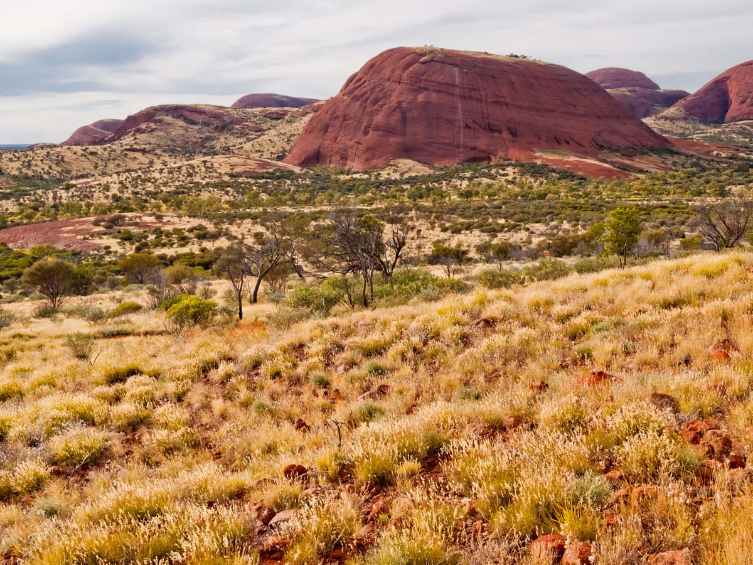
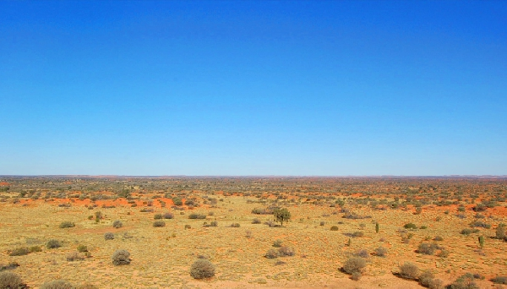
Рельєф
Австралія — переважно рівнинна. На більшій частині країни панують піщані та кам’яні пустелі, тому її називають «країною пустель».

Slide 13
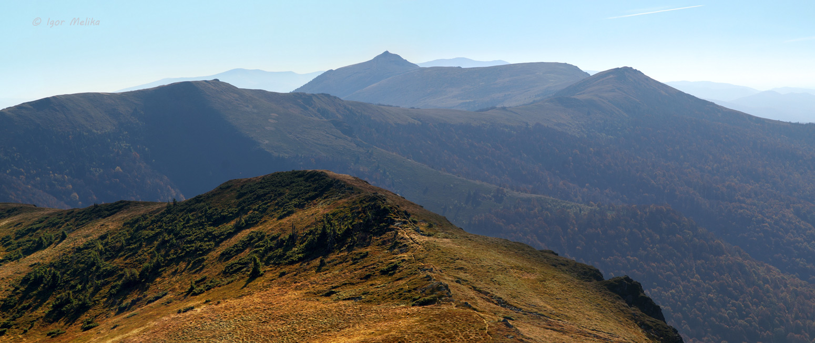
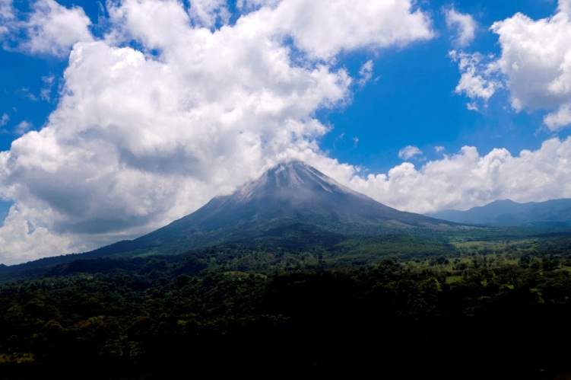
Гори —
Великий Вододільний хребет — простягаються вздовж узбережжя Тихого океану.
Найвища вершина материка — гора Косцюшко. Її висота 2228 м над рівнем моря.

Slide 14
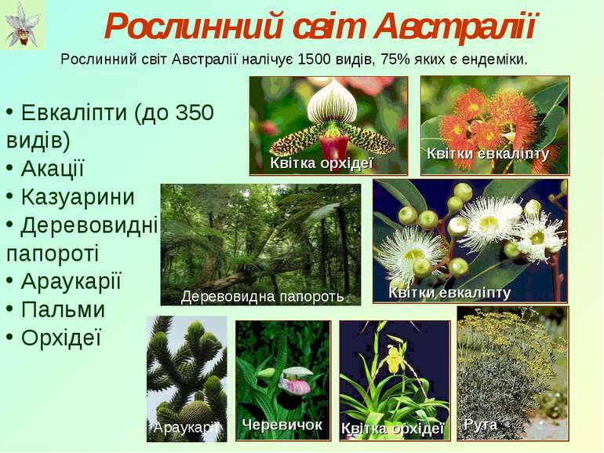
Рослинний світ

Slide 15
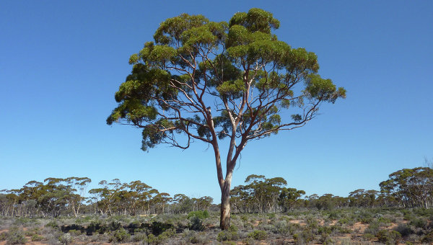
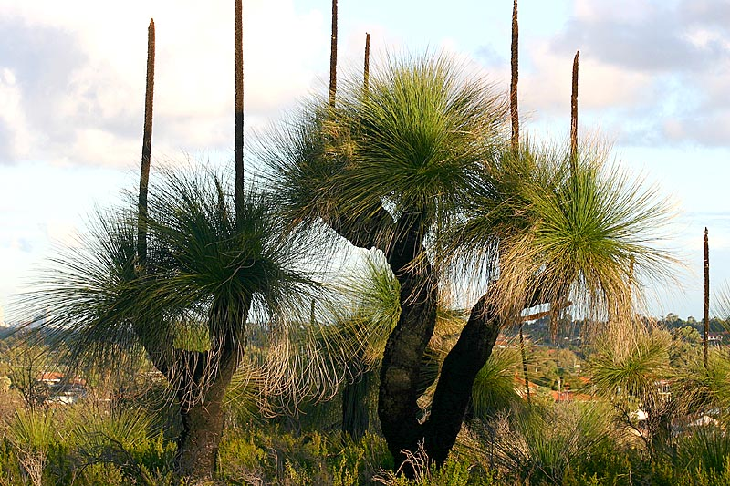
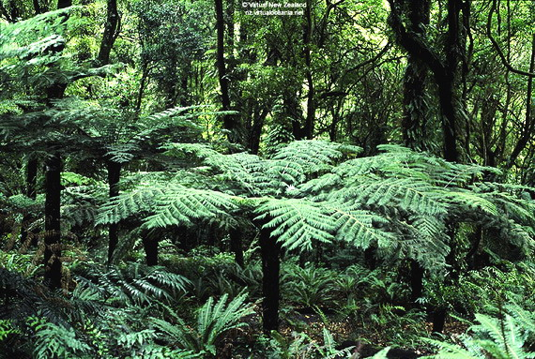
На півночі Австралії розташовані тропічні ліси, у верхньому ярусі яких ростуть евкаліпти — дерева заввишки до 100 м. Під ними ростуть фікуси, деревовидні папороті, трав’яне дерево .

Slide 16
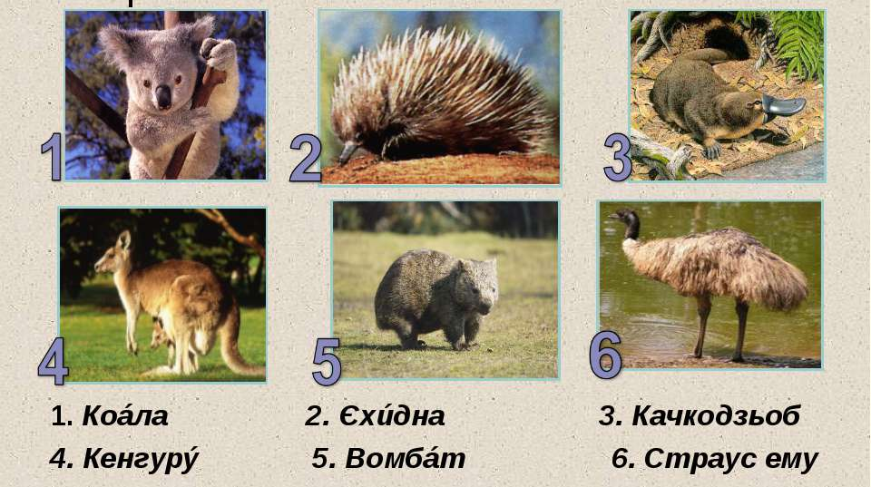
Тваринний світ
Тваринний світ Австралії не менш різноманітний і унікальний. У великій кількості мешкають качконіс, єхидна, кенгуру, валлабі, кенгуровий щур, опосум, коала, вомбати, австралійські бандікути, сумчаста миша.

Slide 17
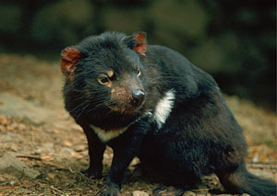
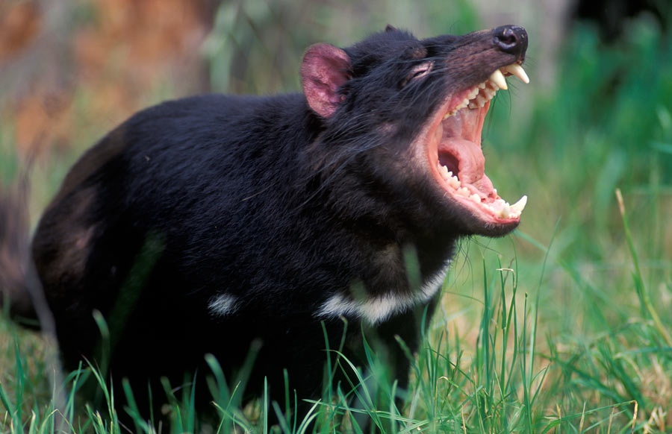
На острові Тасманія мешкає рідкісний хижак — сумчастий диявол.

Slide 18
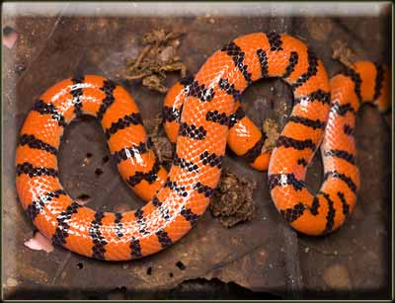
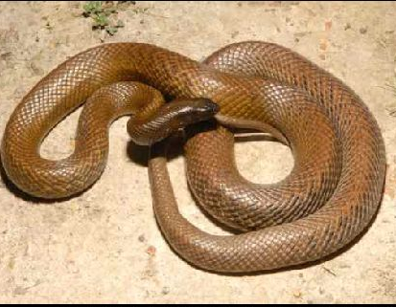
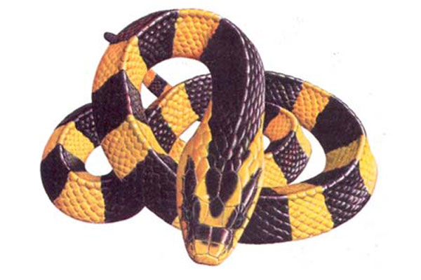
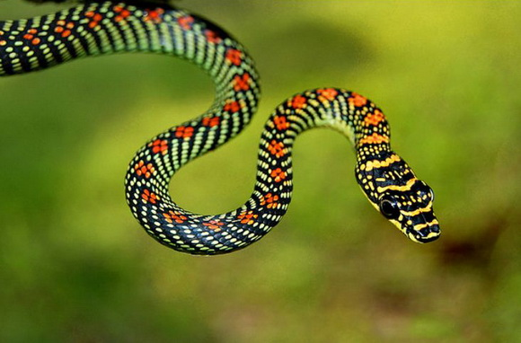
Коралова змія
У Австралії водиться близько 100 видів отруйних змій.
Тайпан
Крайт
Летюча змія

Slide 19

Австралію іноді називають «материк-навпаки».
І справді, багато чого на цьому материку є прямо протилежним до того, що вважають нормальним для українців.
Коли в Україні зима — в Австралії літо.
Для українців зрозуміло — чим далі рухаєшся на північ, тим холодніше; для австралійців — спекотніше.
Навіть на географічних картах Австралії південь — у верхній частині.
Не всі дерева Австралії дають тінь.
Цікавинка

